Slide 1
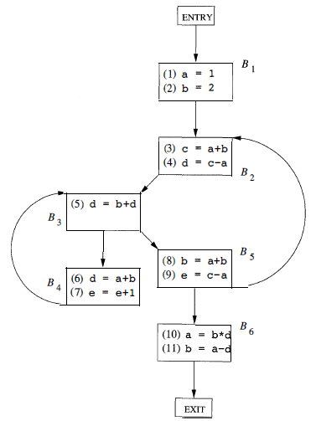
习题18.1
对下图中的流图，计算可用表达式问题中的e_gen、e_kill、IN和OUT集合。

Slide 2
习题18.1
易知该流图的e_gen和e_kill集合：
gen_B1={(1), (2)}
kill_B1={(8), (10), (11)}
gen_B2={(3), (4)}
kill_B2={(5), (6)}
gen_B3={(5)}
kill_B3={(4), (6)}
gen_B4={(6), (7)}
kill_B4={(4), (5), (9)}
gen_B5={(8), (9)}
kill_B5={(2), (7), (11)}
gen_B6={(10), (11)}
kill_B6={(1), (2), (8)}
王晓飞1180300916

Slide 3
习题18.1
该流图的e_gen和e_kill集合：
gen_B1={(1), (2)}
kill_B1={(8), (10), (11)}
gen_B2={(3), (4)}
kill_B2={(5), (6)}
gen_B3={(5)}
kill_B3={(4), (6)}
gen_B4={(6), (7)}
kill_B4={(4), (5), (9)}
gen_B5={(8), (9)}
kill_B5={(2), (7), (11)}
gen_B6={(10), (11)}
kill_B6={(1), (2), (8)}
B | OUT[B]⁰ | IN[B]¹ | OUT[B]¹ | IN[B]² | OUT[B]² | IN[B]³ | OUT[B]³
B1 | 000 0000 0000 | 000 0000 0000 | 110 0000 0000 | 000 0000 0000 | 110 0000 0000 | 000 0000 0000 | 110 0000 0000
B2 | 000 0000 0000 | 110 0000 0000 | 111 1000 0000 | 111 0100 1100 | 111 1000 1100 | 111 0100 1100 | 111 1000 1100
B3 | 000 0000 0000 | 111 1000 0000 | 111 0100 0000 | 111 1011 1100 | 111 0101 1100 | 111 1011 1100 | 111 0101 1100
B4 | 000 0000 0000 | 111 0100 0000 | 111 0011 0000 | 111 0101 1100 | 111 0011 1000 | 111 0101 1100 | 111 0011 1000
B5 | 000 0000 0000 | 111 0100 0000 | 101 0100 1100 | 111 0101 1100 | 101 0100 1100 | 111 0101 1100 | 101 0100 1100
B6 | 000 0000 0000 | 101 0100 1100 | 001 0100 0111 | 101 0100 1100 | 001 0100 0111 | 101 0100 1100 | 001 0100 0111
EXIT | 000 0000 0000 | 001 0100 0111 | 001 0100 0111 | 001 0100 0111 | 001 0100 01111 | 001 0100 0111 | 001 0100 0111
IN[B₂]¹=OUT[B₁]¹∪OUT[B₅]⁰=110 0000 0000+000 0000 0000=110 0000 0000
OUT[B₂]¹=gen_{B2}∪(IN[B₂]¹-kill_{B2})=001 1000 0000+(110 0000 0000-000 0110 0000)=111 1000 0000

